Slide 1
MonoDevelop 설정 바꾸기

Slide 2
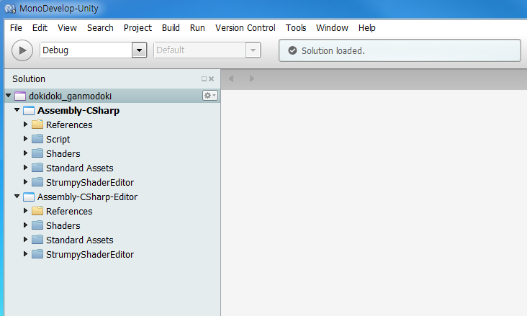
▶ MonoDevelop의 Solusion 창입니다.

Slide 3
▶ Solusion 창에서 Assembly-CSharp를 선택합니다.

Slide 4
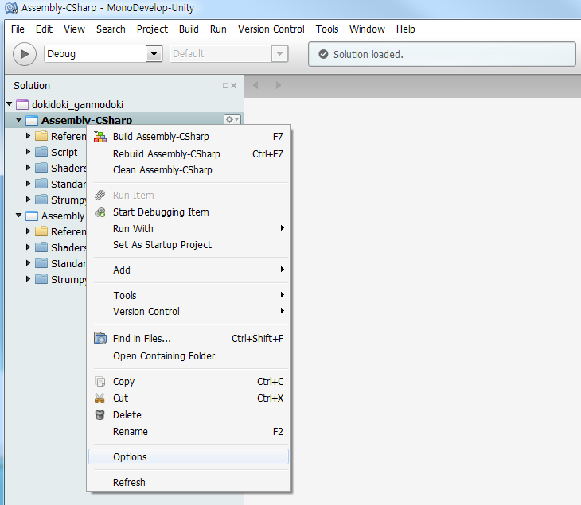
▶ Assembly-CSharp에서 [우클릭]-[Options]를 선택합니다.

Slide 5
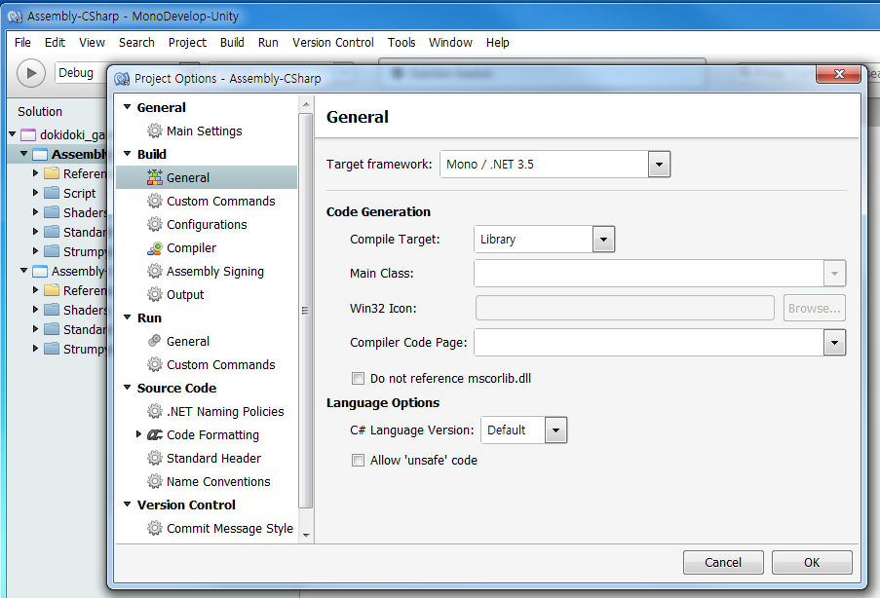
▶ Project-Options의 [Build]-[General]- [Target framework] 항목입니다.

Slide 6
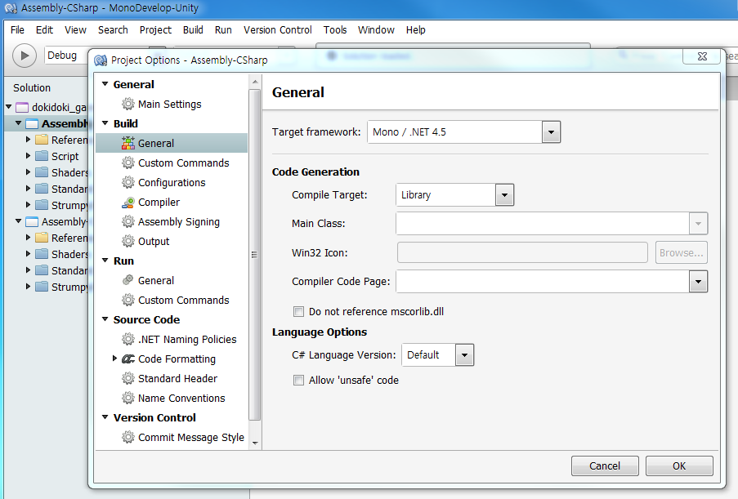
▶ 'Mono / .NET 4.5'로 선택하고 OK를 누르세요.

